Slide 1
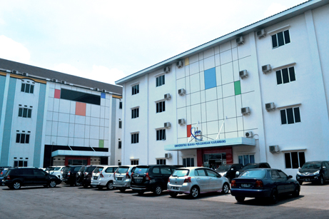
APLIKASI
KOMPRES FILE ALGORITMA
HUFFMAN

Slide 2
IMK
ANALISIS FUNGSI SISTEM HIERARKI , TAKSONOMI, MOCKUP SISTEM, DAN USER SUPPORTNYA
ADBO
ANALISIS PERMASALAHAN, PACKAGE DIAGRAM, USE CASE DIAGRAM, USE CASE DESKRIPSI, CLASS DIAGRAM
PBO
KLASIFIKASI BAGIAN APLIKASINYA
DAA
IMPLEMENTASI ALGORITMA HUFFMAN

Slide 3
IMK
ANALISIS FUNGSI SISTEM DENGAN HIERARKI DAN TAKSONOMI
Hirarki Tugas
Tugas : Kompres File Pada Sebuah Aplikasi Sistem
0) User Melakukan Kompres File txt
1) User Masuk Pada Tampilan Login
1.1 User Mengisi username yang telah di register
1.2 User Mengisi password yang telah di register
1.3 User Menekan tombol Login
2) User masuk pada tampilan kompres file
2.1 User dapat memilih file yang dikompres
2.2 User dapat membuka file yang dikompres
2.3 User menekan tombol kompres
2.4 User dapat melihat tampilan teks yang akan dikompres
2.5 User menekan tombol save
3) User masuk pada tampilan menyimpan file
3.1 User bisa menyimpan file
Plan 0 : Lakukan step 1, jika sudah registrasi
lanjut ke step 2 (tampilan kompres file). Kemudian lanjut ke step 3.
Plan 1 : Lakukan step 1.1 – 1.2 – 1.3
Plan 2 : Lakukan step 2.1 – 2.2 – 2.3 – 2.4 – 2.5 berdasarkan keinginan user.
Plan 3 : Lakukan step 3.1 berdasarkan keigninan user apabila ingin menyimpan file.

Slide 4
IMK
ANALISIS FUNGSI SISTEM DENGAN HIERARKI DAN TAKSONOMI
Contoh flowchart hierarki pada sistem aplikasi kompres file
2. Rancangan Taksonomi
Login pada aplikasi kompres file
Mengisi username yang telah di regist
Mengisi password yang telah di regist
Menekan tombol login
Tampilan Kompres File
Memilih file txt yang dikompres
Membuka file yang dikompres
Menekan tombol kompres
Melihat tampilan teks yang dikompres
Menekan tombol save
Tampilan Menyimpan File Tampilan tempat menyimpan
file harus berjenis file txt
0.User melakukan kompres file pada aplikasi kompres file
1) User melakukan login
Login
2) User masuk pada tampilan kompres file
3) User masuk pada tampilan menyimpan file
2.1 User dapat memilih file txt yang akan dikompres
3.1 User bisa menyimpan file
2.2 User dapat membuka file yang akan dikompres
2.3 User menekan tombol kompres
2.4 User dapat melihat tampilan teks yang akan dikompres
2.5 User menekan tombol save
1.1User mengisi Username yang telah di regist
1.2User mengisi password yang telah di regist
1.3User menekan tombol login

Slide 5
IMK
ANALISIS FUNGSI SISTEM DENGAN HIERARKI DAN TAKSONOMI
Kompres File AND
/__________Kompres File
/ |______login masukan username
dan password
/ |______klik tombol login menampilkan
kompres file
/__________Function OR
/ |______pilih file txt jenis file yang dipilih
adalah txt, dan
menampilkan teksnya
/ |______open file file yang dipilih
/ |______klik tombol confirm menampilkan bit
encoding, dan proses dekompres teks
/ |______klik tombol save Tampilan tempat
menyimpan file

Slide 6
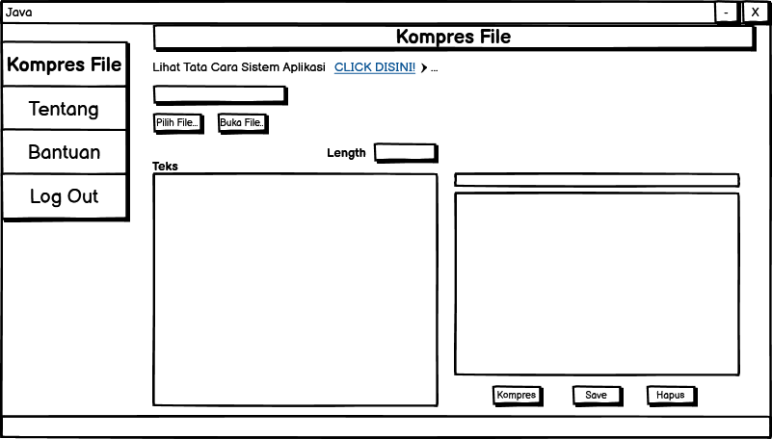
IMK
MOCKUP FUNGSI UTAMA SISTEM APLIKASI KOMPRES FILE
Mockup Tampilan Menu Kompres File
Mockup fungsi utama pada system aplikasi kompres file yang kami buat.

Slide 7
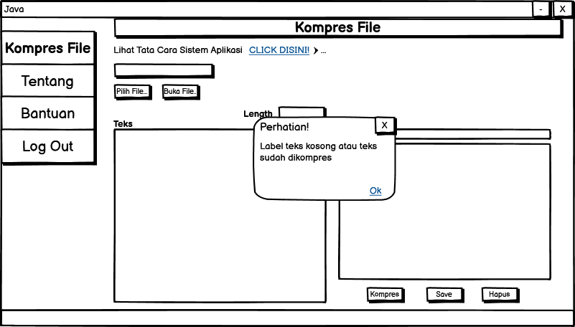
IMK
MOCKUP USER SUPPORT
Mockup Tampilan Menu Kompres File
Salah satu mockup user support pada system aplikasi kompres file yang kami buat.

Slide 8
ADBO
ANALISIS PERMASALAHAN
Kemajuan teknologi saat ini sangat berkembang dengan pesat. Hal ini sejalan dengan kebutuhan pengiriman data yang dibutuhkan oleh semua orang. Tetapi pada keyataannya dalam pengiriman data sering terkendala dengan jumlah data yang sangat besar sehingga memakan waktu yang lama dan kapasitas memori yang besar. Data yang dikirim biasanya berupa teks. Teks adalah sekumpulan karakter yang menyambung menjadi satu. Rangkaian string (karakter) yang banyak berbanding lurus dengan kapasitas memori (penyimpanan) yang dipakai. Penyimpanan yang terbatas berpengaruh terhadap kecepatan transmisi data (waktu). Sehingga dibutuhkan teknik untuk menyelasaiakan permasalahan ini. Teknik kompres file adalah salah satu teknik yang sering digunakan untuk mengompres file dan dapat meminimalisir permasalahan berdasarkan analisis permasalahan. Di dalam system aplikasi kompres file kami, menggunakan algoritma Huffman.

Slide 9
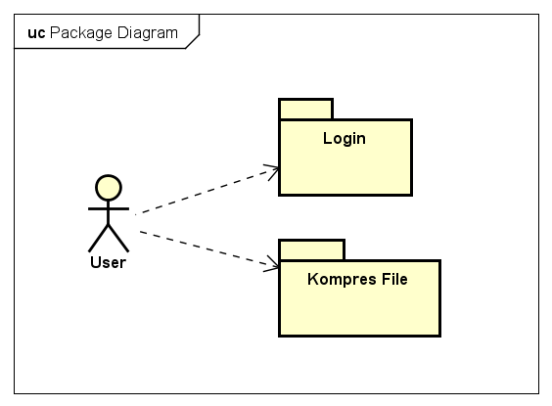
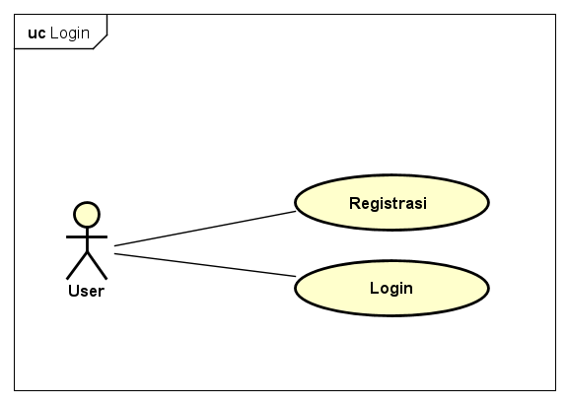
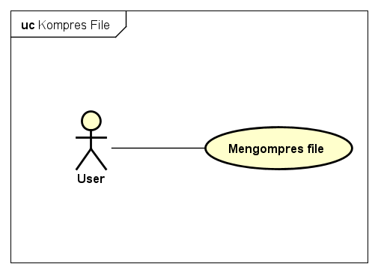
ADBO
PACKAGE DIAGRAM DAN USE CASE DIAGRAM
Desain Sistem Use Case Diagram
Login
Desain Sistem Use Case Diagram
Kompres File
Desain Sistem Package Diagram

Slide 10
ADBO
USE CASE DESKRIPSI LOGIN
Use Case Name | Registrasi
Triger Event | Aktor memilih menu registrasi pada halaman login
Aktor | User
Pre-condition | Registrasi tervalidasi
Post-condition | -User berhasil melakukan registrasi | -User dapat melakukan login
Normal Course | Aktor | Sistem
 | 1.Membuka aplikasi
 |  | 2.Menampilkan halaman login
 | 3.Mengisi username dan password
 |  | 4.Verifikasi username dan password
 |  | 5.Muncul pesan Berhasil login
 |  | 6.Menampilkan menu halaman kompres file
Alternative Course | Aktor | Sistem
 |  | 3a. Muncul pesan karena data tidak ada
 | 3b. User dapat mengisi username dan password kembali
Exception | User dapat login tanpa registrasi

Slide 11
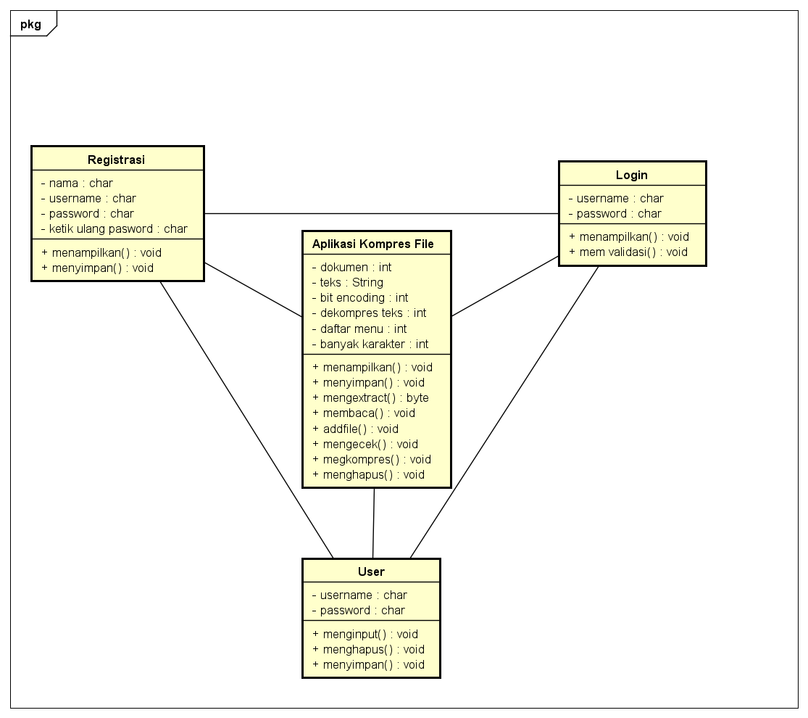
ADBO
CLASS DIAGRAM
Class diagram pada system aplikasi kompres file

Slide 12
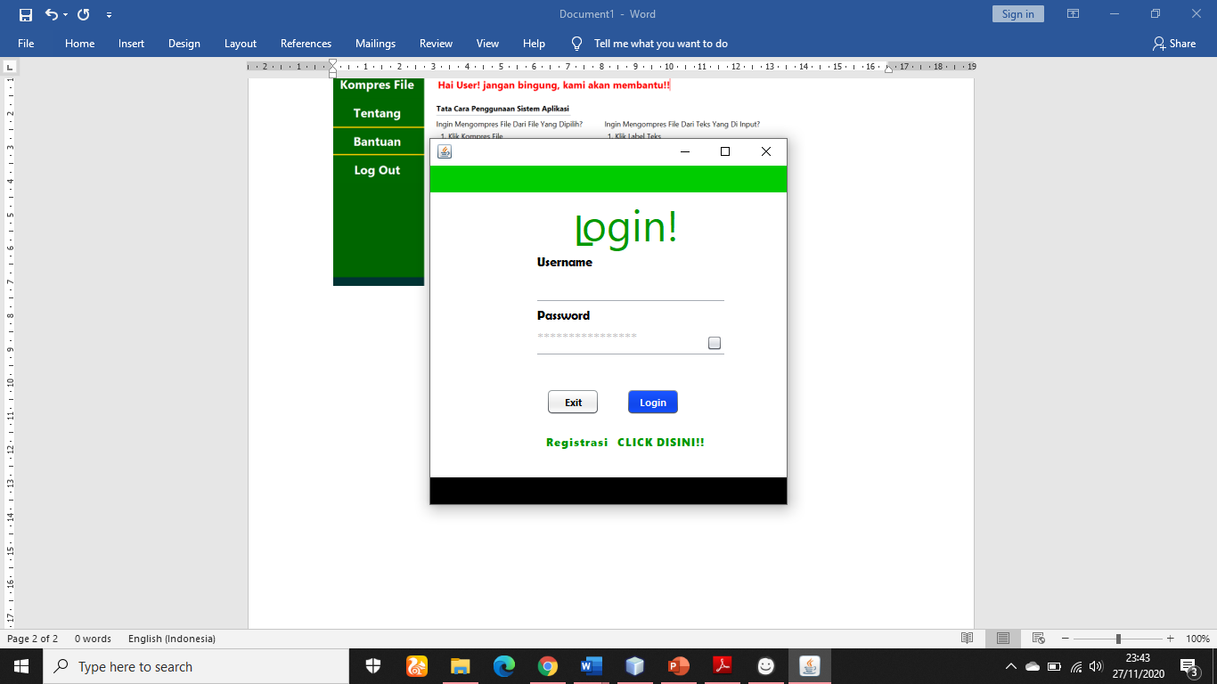
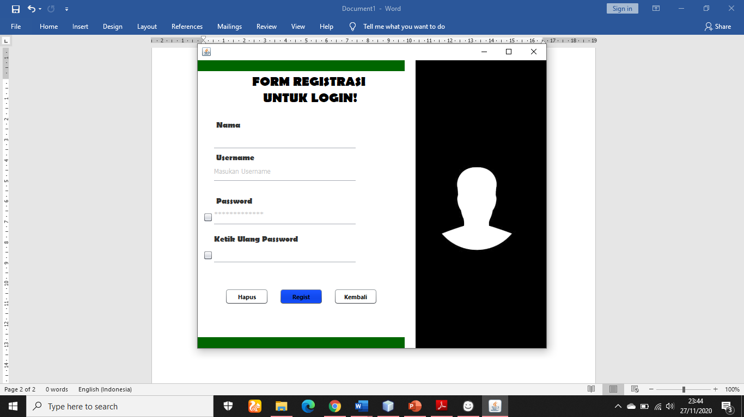
PBO
KLASIFIKASI BAGIAN APLIKASINYA
Tampilan Login
Tampilan Registrasi
Klasifikasi tampilan login terdapat field teks username dan password serta menu untuk menuju form registrasi.
Klasifikasi tampilan registrasi terdapat nama, username, password , ketik ulang password, serta button hapus, regist, dan kembali

Slide 13
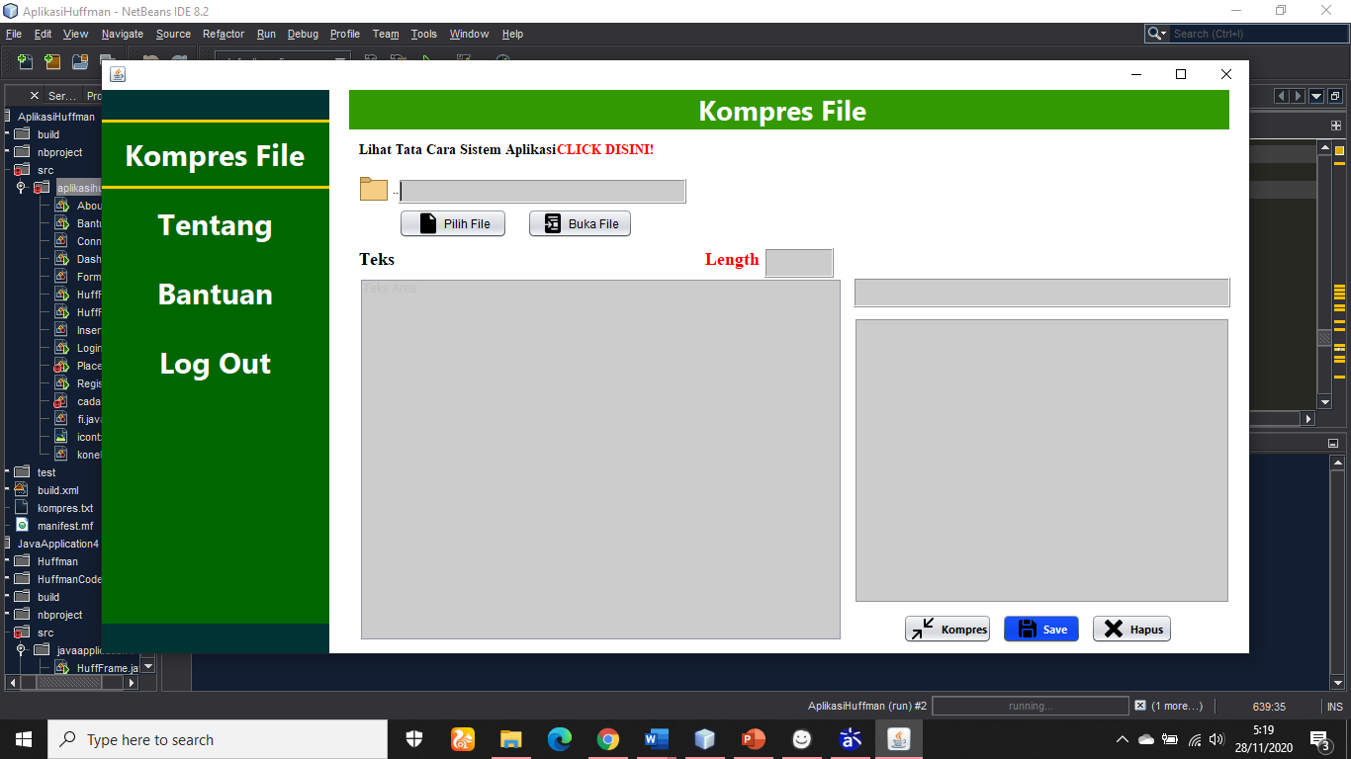
PBO
KLASIFIKASI BAGIAN APLIKASINYA
Tampilan Menu Kompres File
Klasifikasi tampilan menu kompres file terdapat field teks, length, bit encoding, dan field dekompres teks serta tombol tombol lainnya.

Slide 14
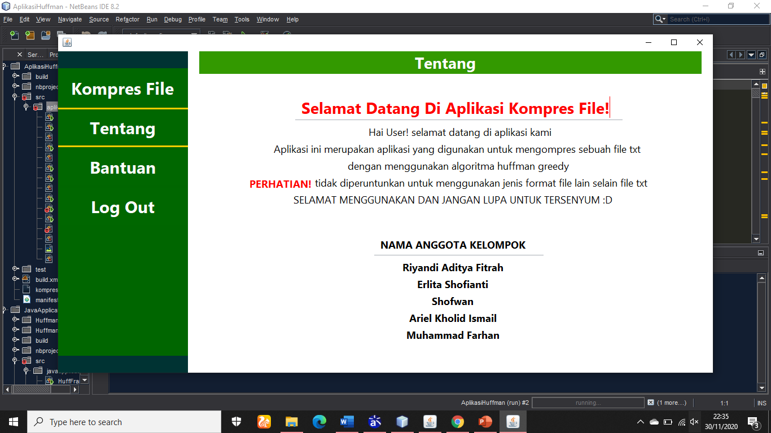
PBO
KLASIFIKASI BAGIAN APLIKASINYA
Tampilan Menu Tentang
Klasifikasi tampilan menu tentang terdapat field teks berisi kalimat tentang system aplikasi

Slide 15
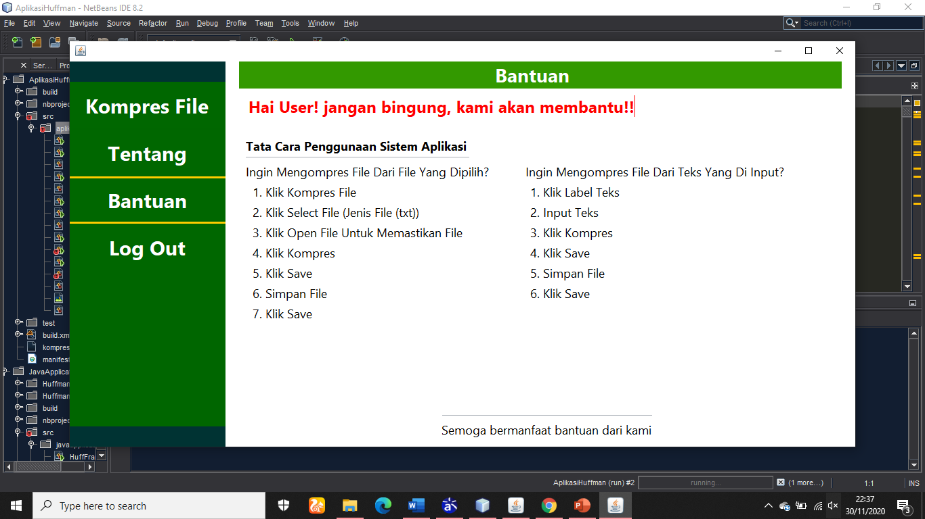
PBO
KLASIFIKASI BAGIAN APLIKASINYA
Tampilan Menu Bantuan
Klasifikasi tampilan menu bantuan terdapat field teks berisi kalimat bantuan kepada uer dalam menggunakan system aplikasi

